Slide 1
简易炸弹人
EasyBomber
基于 C++17 与 EasyX 的课程项目
01
Notes:
各位老师、助教好，今天我不准备按照文件顺序逐个介绍 EasyBomber，而是从游戏真正运行时发生的事情出发。整套讲解围绕两个问题展开：一帧画面怎样稳定运行，以及玩家按下 Space 后，一枚炸弹如何经过多个对象和系统完成一次爆炸。

Slide 2
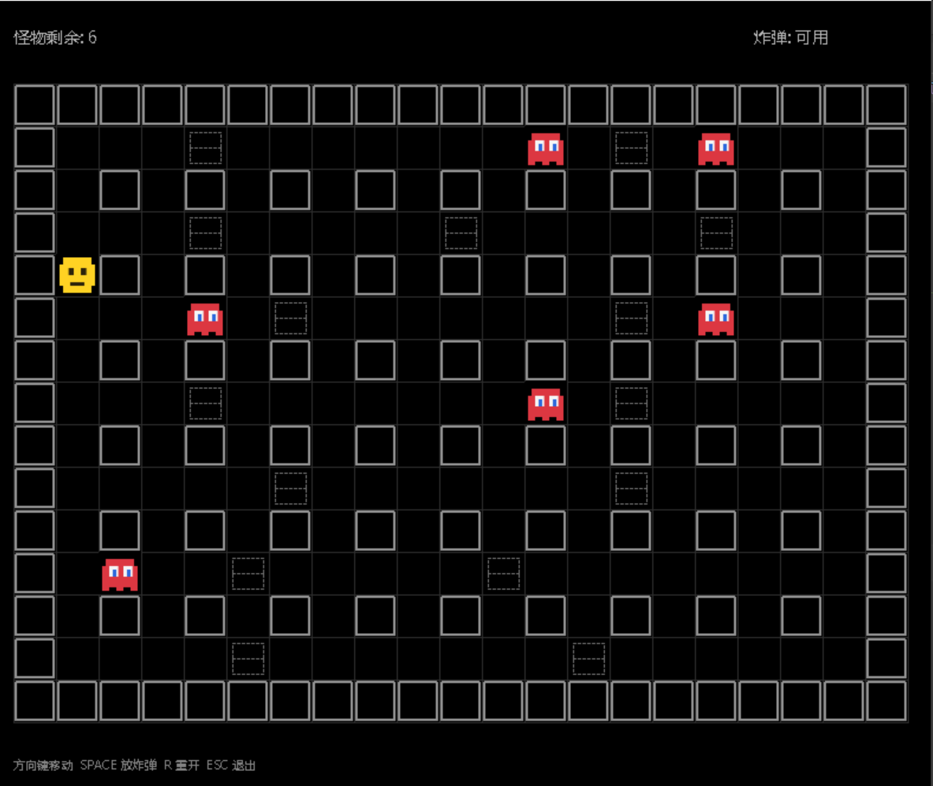
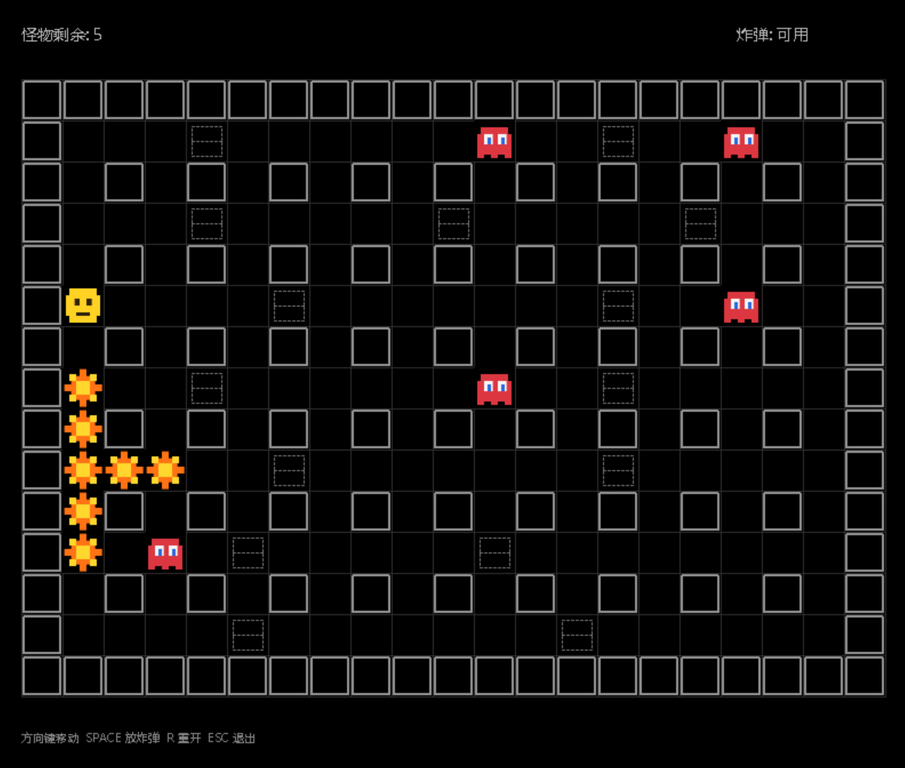
1 — 游戏演示与目标
游戏主体为简单的炸弹人玩法，包含玩家（Player）、怪物（Monster）、炸弹（Bomb）、地图（Map）等元素。
在游戏中，玩家需要放置炸弹炸毁砖块、消灭全部 6 只怪物来获得胜利，同时也要躲避怪物的触碰和自身爆炸的波及。怪物沿固定路线往返巡逻，遇到未炸毁的砖块会原地等待。
炸弹在放置 2 秒后引爆，爆炸向上下左右各传播 2 格，实线墙会阻挡爆炸，虚线砖块会被炸毁清除。
游戏同时只能放置一颗炸弹，玩家不小心被自己的爆炸炸到也会失败。
02
Notes:
先看游戏效果。玩家移动、放置炸弹、炸毁砖块并消灭怪物，这是表面的玩法。但从代码角度，一次放置同时涉及计时、地图传播、碰撞伤害、画面绘制和对象生命周期。后面的设计，都是为了让这五部分在同一帧中得到一致结果。

Slide 3
easyx图形库简介
1 — EasyX 图形库简介
EasyX Graphics Library 是针对 Visual C++ 的免费绘图库，支持 VC6.0 ~ VS2022，简单易用，学习成本极低，可以帮助使用 C/C++ 语言的程序员快速上手图形和游戏编程。EasyX 提供了绘图、文字处理、消息处理、图片处理等诸多功能的函数，使用时需引用 graphics.h 或 easyx.h 头文件。具体用法参见官方文档：https://docs.easyx.cn/zh-cn/intro
03
Notes:
EasyX是微软Visual C加加平台上的免费绘图库，支持从VC六点零到VS二零二二的版本，学习成本非常低。它提供绘图、文字处理、消息处理、图片加载等完整功能。在我们项目中，EasyX承担了窗口创建、双缓冲绘图、键盘消息捕获和图片渲染的全部工作。右侧是EasyBomber的入口代码，可以看到initgraph初始化窗口、BeginBatchDraw开启双缓冲、FlushBatchDraw翻转呈现——这三者是整个图形系统的基础。

Slide 4
easyx图形库简介
1 — EasyX 图形库简介
EasyX 核心能力
EasyBomber 中的使用
EasyBomber 入口 — Game::run()
绘图函数 — putimage() / 几何图形 / 颜色填充 / 像素操作
#include <graphics.h> // EasyX 头文件
int Game::run() {
文字处理 — outtextxy() / 字体样式设置 / 透明背景模式
initgraph(WIN_WIDTH, WIN_HEIGHT);
SetWindowText(GetHWnd(), L"简易炸弹人");
消息处理 — ExMessage / 键盘事件 / 窗口事件 / 鼠标事件
setbkcolor(BLACK);
BeginBatchDraw(); // 开启双缓冲
图片加载 — loadimage() / 支持 PNG / JPG / BMP 格式
while (running) {
input(); update(dt); draw();
双缓冲 — BeginBatchDraw() / FlushBatchDraw() / EndBatchDraw()
FlushBatchDraw(); // 双缓冲呈现
Sleep(8);
}
EndBatchDraw(); // 关闭双缓冲
closegraph(); return 0;
04
Notes:
EasyX是微软Visual C加加平台上的免费绘图库，支持从VC六点零到VS二零二二的版本，学习成本非常低。它提供绘图、文字处理、消息处理、图片加载等完整功能。在我们项目中，EasyX承担了窗口创建、双缓冲绘图、键盘消息捕获和图片渲染的全部工作。右侧是EasyBomber的入口代码，可以看到initgraph初始化窗口、BeginBatchDraw开启双缓冲、FlushBatchDraw翻转呈现——这三者是整个图形系统的基础。

Slide 5
2 —整体架构 — 文件依赖与继承关系
基础类型（GridPosition、Direction、TileType、GameState），内联工具函数（moved、containsPosition）
Types.hpp
基类
GameObject.hpp
Map.hpp
派生类
Player.hpp
Monster.hpp
Bomb.hpp
Explosion.hpp
Game.hpp (控制)
main()
05
Notes:
"这是项目的文件依赖结构图，箭头表示 #include 关系，方向是从底层依赖指向上层模块。
最顶层是 Types.hpp，定义了游戏里的基础数据类型——坐标 GridPosition、方向枚举、地图格子和游戏状态。
第二层是两个核心模块：GameObject.hpp 是抽象基类，规定所有动态对象都要实现 update 和 draw 两个接口；Map.hpp 单独负责地图数据的读写和碰撞查询。
第三层是四个子类——玩家、怪物、炸弹、爆炸——都继承自 GameObject，各自实现不同的行为逻辑。
最底下是 Game.hpp，它把上面这些模块都 #include 进来，用多态的容器统一管理所有对象，完成一局游戏的主循环。
整个结构是典型的分层依赖，每一层只依赖它下面的模块，没有循环依赖，扩展起来很方便。比如要加一个新道具，只需要继承 GameObject、实现它的接口，然后在 Game 里稍微改一下创建逻辑就行。"

Slide 6
GameObject 基类
// 抽象基类，所有动态对象的公共基础
class GameObject {
protected:
GridPosition pos; // 格子坐标
bool active = true; // 生存标记
public:
GameObject(GridPosition p) : pos(p) {}
virtual ~GameObject() = default; //虚析构函数
virtual void update(int dt, const Map& map) = 0;
virtual void draw() const = 0;
GridPosition getPos() const { return pos; }
bool isActive() const { return active; }
void remove() { active = false; }
};
定义了两个纯虚函数 update(int dt, const Map& map) 和 draw()，强制派生类实现
GridPosition pos 记录格子坐标，bool active 标记存活状态
remove() 只把 active 设为 false，不真的 delete。由 Game 统一在 clearObjects() 中清理
虚析构函数保证通过基类指针 delete 派生类时正确释放
06

Slide 7
Player 玩家类
// 键盘驱动移动，无需每帧更新
class Player : public GameObject {
public:
Player(GridPosition p);
void update(int, const Map&) override {}
void draw() const override;
bool tryMove(Direction dir, const Map& map,
const vector<GridPosition>& bombs);
};
bool Player::tryMove(Direction dir, const Map& map,
const vector<GridPosition>& bombs) {
auto next = moved(pos, dir);
if (!map.canWalk(next) ||
containsPosition(bombs, next)) return false;
pos = next; return true;
}
空的update() 确保由键盘事件直接调用，使得每一帧自己更新
tryMove(dir, map, bombs)：先算目标格子，检查能否走（墙？砖块？有炸弹？），能走就更新 pos
每帧只能放一颗炸弹，通过全局 getBombPos() 检查踏上去的位置是否有炸弹
07

Slide 8
Monster 怪物类
// 固定路线往返巡逻，时间驱动
class Monster : public GameObject {
public:
Monster(GridPosition p, vector<GridPosition> path);
void update(int dt, const Map& map) override;
void draw() const override;
private:
vector<GridPosition> route;
int routeId = 0;
int moveTime = 0;
static const int MOVE_TIME = 450;
};
void Monster::update(int dt, const Map& map) {
if (!active || route.empty()) return;
moveTime += dt;
while (moveTime >= MOVE_TIME) {
moveTime -= MOVE_TIME;
int next = (routeId + 1) % route.size();
if (map.canWalk(route[next])) {
routeId = next; pos = route[routeId];
}
}
}
每个怪物创建时被赋予一条固定路线，存放在 vector<GridPosition> route
用 routeId 跟踪当前位置，(routeId + 1) % route.size() 实现往返循环
时间驱动：moveTime 累加每帧的 dt，达到 450ms 才走一步，使移动速度与帧率无关
用 while 而不是 if 累加 dt，防止卡顿时一口气走多步
如果路线上的砖块还没炸开（map.canWalk 返回 false），怪物原地等待
08

Slide 9
Bomb 炸弹类
// 倒计时 2 秒，由 Game 统一引爆
class Bomb : public GameObject {
public:
Bomb(GridPosition p);
void update(int dt, const Map& map) override;
void draw() const override;
bool isReady() const { return timer >= FUSE_TIME; }
int getSeconds() const;
private:
int timer = 0;
static const int FUSE_TIME = 2000;
};
设置 2 秒引信（FUSE_TIME = 2000），timer 累加每帧 dt
isReady() 返回 timer >= FUSE_TIME，由 Game 在 update() 中调用，统一处理引爆时机
炸弹自己不引爆，只负责计时。引爆逻辑在 Game::explodeBombs() 中统一处理
游戏同时只能放一颗炸弹（countBombs() 检查）
09

Slide 10
Explosion 爆炸类
// 火焰 450ms 后自动消失
class Explosion : public GameObject {
public:
Explosion(GridPosition center, vector<GridPosition> blast);
void update(int dt, const Map& map) override;
void draw() const override;
bool hits(GridPosition p) const;
private:
vector<GridPosition> cells;
int timer = 0;
static const int SHOW_TIME = 450;
};
bool Explosion::hits(GridPosition p) const {
return active && containsPosition(cells, p);
}
爆炸范围由 Map::getBlast(center, 2) 计算，四方向各传播 2 格
三种传播结果：WALL → 停止不加入、BRICK → 加入并停止（砖块挡住）、ROAD → 加入继续
hits(p) 判断目标是否在爆炸覆盖的格子里，用于碰撞检测
火焰显示 450ms 后自动将 active 设为 false，由 Game 统一清理
10

Slide 11
2 — 一帧是怎样运行的
每一帧都重复同一条执行骨架
input()
dt
update(dt)
draw()
FlushBatch
读取按键
计算经过时间
改变状态
绘制后台画面
一次呈现
11
Notes:
程序每一帧都重复五个阶段：先读取输入，再计算经过的时间 dt，然后更新游戏状态，绘制后台画面，最后一次性翻到前台。这里最重要的边界是 update 只改变状态，draw 只呈现状态。接下来介绍的双缓冲和时间累计，都建立在这条骨架上。

Slide 12
3 — 双缓冲：解决画面闪烁
直接绘制：用户会看到中间状态
双缓冲：完整一帧后再呈现
清屏
地图
对象
玩家
后台缓冲区
前台
清屏 → 地图 → 对象 → 玩家
完整画面
每一步都直接暴露在前台窗口
帧内容尚未完整，画面就被看见
FlushBatchDraw() 一次翻屏
结果：闪烁
BeginBatchDraw();
while (running) { update(dt); draw(); FlushBatchDraw(); }
EndBatchDraw();
效果：一帧作为整体更新，用户不再看到绘制过程
12
Notes:
如果每画一个元素都直接显示，用户就可能先看到清屏，再看到地图、对象和玩家依次出现，这些中间状态表现为闪烁。EasyX 的批量绘制让所有内容先进入后台缓冲区，FlushBatchDraw 再把完整一帧一次性呈现。它解决的不是绘图速度问题，而是画面的原子性问题。

Slide 13
4 — dt 累计：解决帧率依赖
同一个问题，经历三步推导
原始方案：每帧移动
第一次改进：时间门槛
最终方案：累计并补步
pos += speed;
if (moveTime >= 450)
moveTime += dt;
while (moveTime >= 450) {
问题：60 FPS 比 30 FPS
新问题：卡顿累计 900ms，
moveTime -= 450;
多更新一倍，速度依赖机器
if 仍然只补一个逻辑步
moveOneStep();
}
双保险
GetTickCount() 计算真实 dt；dt > 100ms 时截断，防止窗口卡顿后瞬移
最终效果
渲染帧率可以波动，但怪物按相同的逻辑时间前进
13
Notes:
怪物不能简单地每帧移动一次，否则帧率越高，游戏速度越快。第一次改进可以使用 if，在累计时间超过四百五十毫秒时移动一步，但卡顿积累了多个时间步时，if 仍只补一步。最终代码使用 while 消耗全部累计时间，并把异常大的 dt 截断到一百毫秒，使渲染帧率变化不会改变逻辑速度。

Slide 14
TECH 01
怪物巡路系统——往返式巡逻 + 时间驱动
路线不是“运行时折返”，而是预先展开的圆环
450ms 时间桶
vector<GridPosition> 中已经写入返程坐标，索引只负责循环前进
450ms
1,9
1,10
1,11
1,12
1,13
1,12
1,11
moveTime 累加真实 dt，满一桶才走一步。
卡顿积累多桶时，while 会连续补步。
next = (routeId + 1) % route.size()
到尾部后回到索引 0
moveTime += dt;
while (moveTime >= MOVE_TIME) {
moveTime -= MOVE_TIME;
遇砖块：本次不移动
6 只怪物：6 条独立路线
int next = (routeId + 1) % route.size();
不改 routeId，也不绕路；
五条 8 点、一条 6 点；
if (map.canWalk(route[next])) move();
下一帧继续尝试。
不同起点，各走各的巡逻带。
}
14
Notes:
这一页展示怪物巡逻的两个关键设计。路线本身已经把返程坐标展开成一个圆环，运行时只需要用取模推进索引；移动速度则由四百五十毫秒的时间桶控制，while 能在卡顿后补齐应走的逻辑步数。遇到尚未炸开的砖块时，怪物保持原位并在后续更新中继续尝试。

Slide 15
TECH 02
爆炸传播算法——“BFS 简化版”的准确实现
三种格子，三种语义
四向各扫描 range = 2
为什么严格说不是 BFS？
中心先加入；每个方向都从 center 重新出发
WALL
停止，不加入
没有队列，也不会向拐角扩散。规则天然对应四条独立射线：
WALL
墙本身不受爆炸覆盖
ROAD
for direction in {U,D,L,R}
加入，然后停止
ROAD
ROAD
炸弹
ROAD
BRICK
for step = 1..range
BRICK
砖块被炸，但挡住后方
inspect next tile
ROAD
加入，继续前进
O(4 × range) = O(range)
ROAD
直到 range 用尽
BRICK
range = 2 时，含中心最多返回 9 格
vector<GridPosition> cells
breakBrick()
Explosion::draw()
Explosion::hits()
一份 cells，三套系统共同消费。
破坏砖块
绘制火焰
判断命中
15
2
Notes:
这里通常可以口头称为 BFS 简化版，但从实现上说，它更准确地是四条独立的限深射线。墙不加入结果，砖块加入后停止，空地加入并继续；最终得到的 cells 同时驱动砖块破坏、火焰绘制和命中检测，因此三个系统共享同一份空间事实。

Slide 16
TECH 03
智能指针 + dynamic_cast：统一管理，按需区分
一个容器，三类动态对象
dynamic_cast 是类型特有规则的“筛网”
vector<unique_ptr<GameObject>> objects;
dynamic_cast
Bomb*
GameObject*
失败时返回 nullptr
检查 isReady()
M
B
E
Monster
Bomb
Explosion
GameObject*
碰撞、计数、移除
Monster*
统一 update / draw
统一 update / draw
统一 update / draw
GameObject*
范围命中检测
Explosion*
多态解决共同生命周期行为，不强迫类型特有规则消失。
Bomb* bomb = dynamic_cast<Bomb*>(objects[i].get());
延迟清理 + RAII
if (bomb && bomb->isActive() && bomb->isReady()) {
项目逻辑没有显式 delete；unique_ptr 被移除时自动释放对象。
// 引爆：地图计算 → Bomb 失效 → 创建 Explosion
}
active
remove()
erase
自动析构
16
Notes:
Monster、Bomb 和 Explosion 都由同一个 unique_ptr 容器持有，公共的 update 和 draw 通过多态统一调度。对于引爆、碰撞和计数这些类型特有规则，Game 再通过 dynamic_cast 筛选目标；对象先标记失效，最后统一 erase，unique_ptr 随即自动完成析构和内存释放。

Slide 17
TECH 04
两阶段碰撞检测——顺序决定本帧语义
Game::update(dt) 不是函数清单，而是一条不能随意交换的时间线。
1
2
3
4
5
6
第一轮碰撞
更新对象
生成爆炸
第二轮碰撞
统一清理
检查胜利
检查帧开始时
怪物巡逻
Bomb → Explosion
Explosion vs 玩家
erase inactive
清理之后
已存在的接触
炸弹计时
breakBrick()
Explosion vs 怪物
释放 unique_ptr
countMonsters()
玩家 vs 怪物
object->update()
本帧产生新 cells
立即结算新火焰
结构在末尾改变
0 → WIN
为什么必须有两道碰撞门？
若只在爆炸前检测一次
旧状态可见
Explosion 诞生
新状态立即结算
画面已经出现火焰，但玩家与怪物要到下一帧才受伤。
两轮检测让本帧新产生的火焰本帧就有伤害语义。
视觉状态与规则状态错开一帧
17
Notes:
最后看 Game::update 的执行顺序。第一轮碰撞处理帧开始时已经存在的接触，对象更新和炸弹引爆之后，第二轮碰撞立即结算本帧新创建的 Explosion；如果省略第二轮，就会出现画面已经有火焰、伤害却延迟到下一帧的语义错位。清理完成后再统计怪物数量，才能得到可靠的胜利条件。

Slide 18
感谢老师的评阅
Good Bye!
18

